Slide 1
Zkušenosti se zaváděním paliativní péče v pobytových sociálních službách pro seniory
Mgr. Barbora Nejedlá
Koordinátorka a evaluátorka programu NF Abakus
13. 9. 2023

Slide 2
Struktura prezentace
Krátké představení programu
Výsledky prvního ročníku programu
Doporučení pro implementaci paliativní péče do pobytových soc. služeb

Slide 3
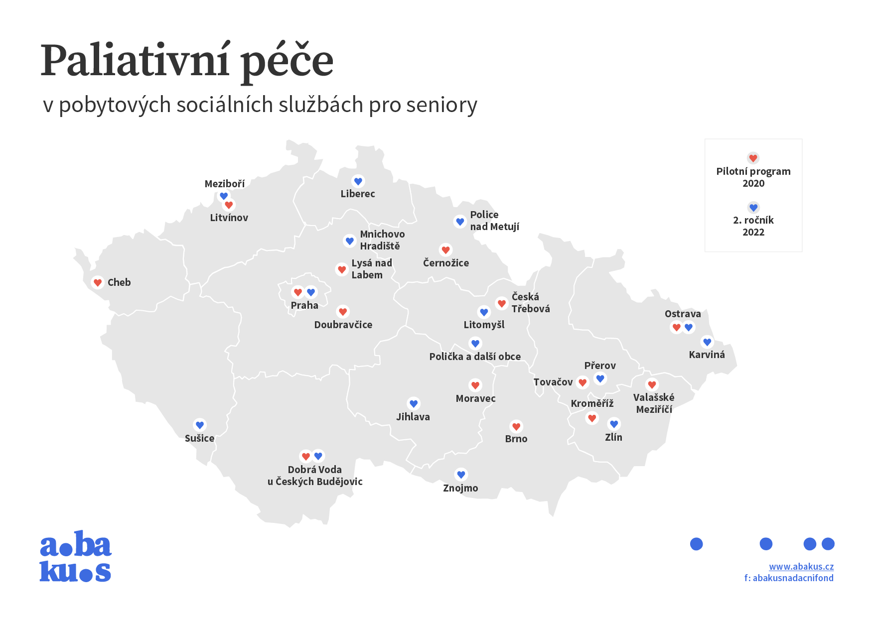

Slide 4
Cíle programu
Výstupy
Zaměstnanci pilotních organizací disponují kompetencemi nutnými pro poskytování PP
Výsledky
Pilotní organizace poskytují paliativní péči (PP) ve svých organizacích
Dopad
Jsou nastaveny procesy vedoucí k úspěšné implementaci PP do služeb daného zařízení
Projekt přispěje ke zvýšení dostupnosti paliativní péče v pobytových sociálních službách pro seniory
Pobytové sociální služby mají k dispozici metodický materiál, který jim usnadní implementaci PP do organizační struktury
Ostatní pobytové sociální služby čerpají inspiraci od pilotních organizací a z metodického materiálu
Pobytové sociální služby mají možnost čerpat inspiraci přímo od pilotních organizací

Slide 5
Obsah a prvky programu
{
Koordinátor PP + MDT tým
Odborná rada programu
Podpora tvorby sítí
Abakus
Kurzy
Přímá finanční podpora
Podpora účastníků 1. běhu programu
Workshopy a Sdílení
Mentoring
Evaluace
Notes:
Kurzy
kolik proškolených zaměstnanců = 976
46 kurzů (9 vícedenních Geri Elnec (3 denní) + 2 pali péče (2 denní))
WS a Sdílení
účast WS a sdílení = 292
počet WS pořádaných SueRyderem = 12
Lékařské kurzy (3x od ČSPM + 1 na klíč)
4 lékařské kurzy (27 účastníků)
Kurzy v organizacích (únor–červen 2023)
· Dva běhy kurzu Paliativní péče /přístup
· Individuální kurzy (duben–listopad 2023)
· GeriELNEC (7x)
· Paliativní péče pro pečující (5x)
· Kompetence sociálního pracovníka v paliativní péči (2x)
· Plánování péče v závěru života (5x)
· Paliativní péče pro lékaře pečující o klienty domovů pro seniory a domovů se zvláštním režimem (ČSPM)
Workshopy a sdílení
· květen 2023 - říjen 2024
· 9 osobních setkání a 7 online
· Ředitelské intervize (5x)
· Workshopy (7x)
· Meziorganizační vyjednávání
· Role koordinátora PP
· Sesterský WS (2x)
· PSY, SOC, SPIR v PP
· Spolupráce v MDT
· Překážky implementace a udržitelnosti
· Sdílení (3x)
· Hosté na koordinačních setkáních

Slide 6
Zkušenosti z prvního ročníku programu

Slide 7
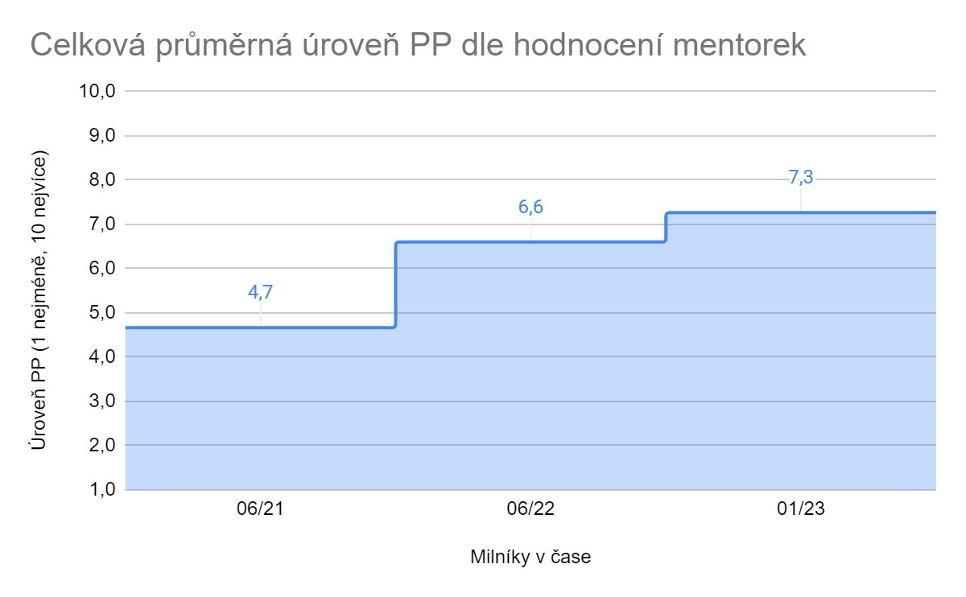
Zdroj: evaluace programu

Slide 8
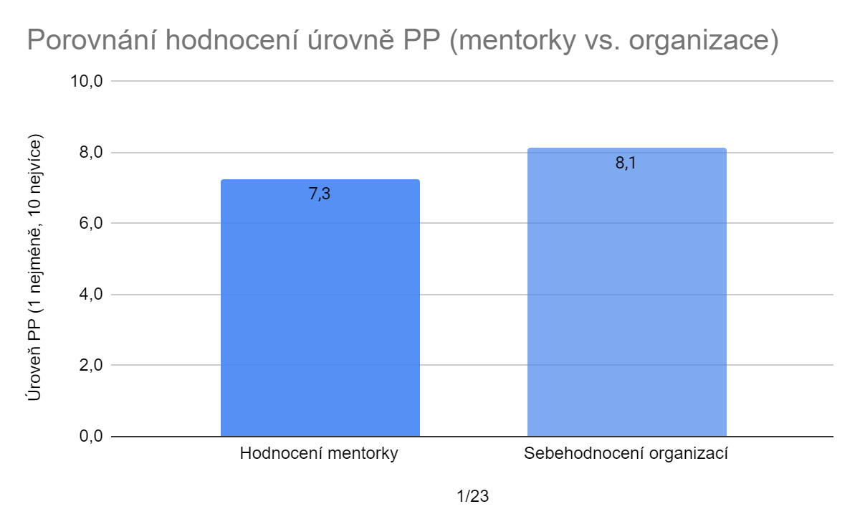
Zdroj: evaluace programu

Slide 9
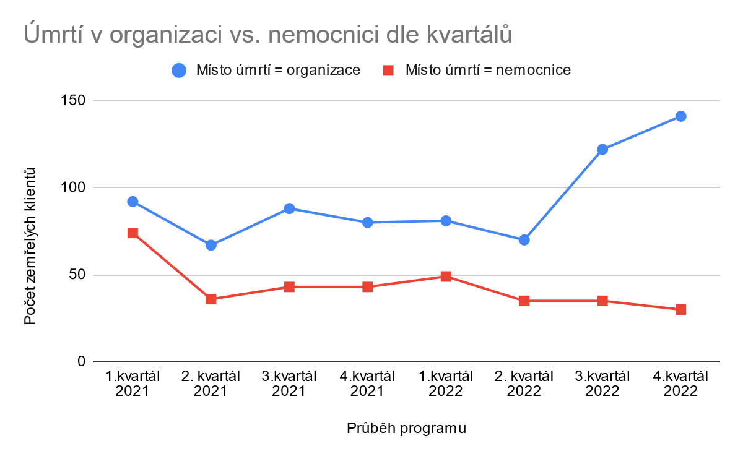
Zdroj: evaluace programu
Notes:
Na začátku programu byl poměr zemřelých v organizaci vs. nemocnici 55 % : 45 %. Na konci programu se tento poměr proměnil na 82 % : 18 %.. Z toho vyplývá, že došlo ke snížení úmrtí v nemocnici o skoro 30 %.

Slide 10
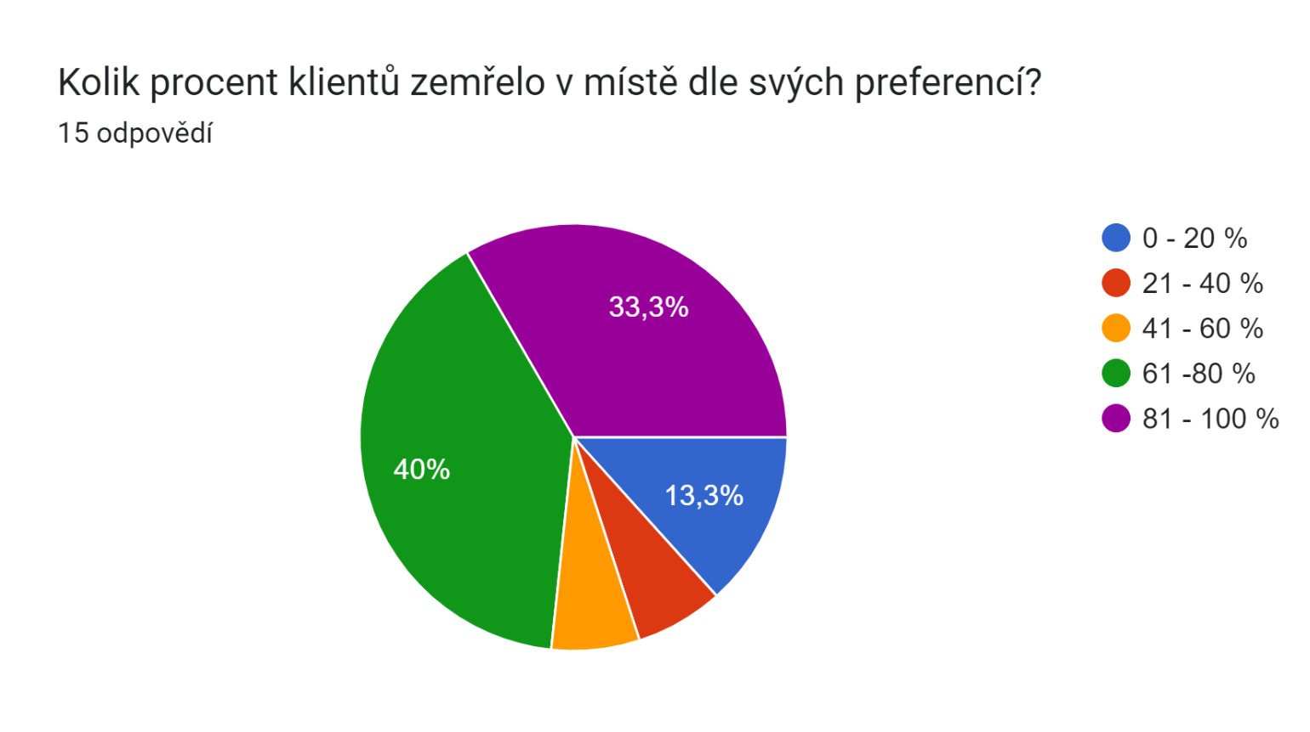
Zdroj: evaluace programu
Notes:
v 6 organizacích z 15 umírá v místě dle svých preferencí 61 - 80 % klientů. U 5 organizací je to dokonce 81 - 100 % klientů, kteří zemřeli tam, kde si přáli.

Slide 11
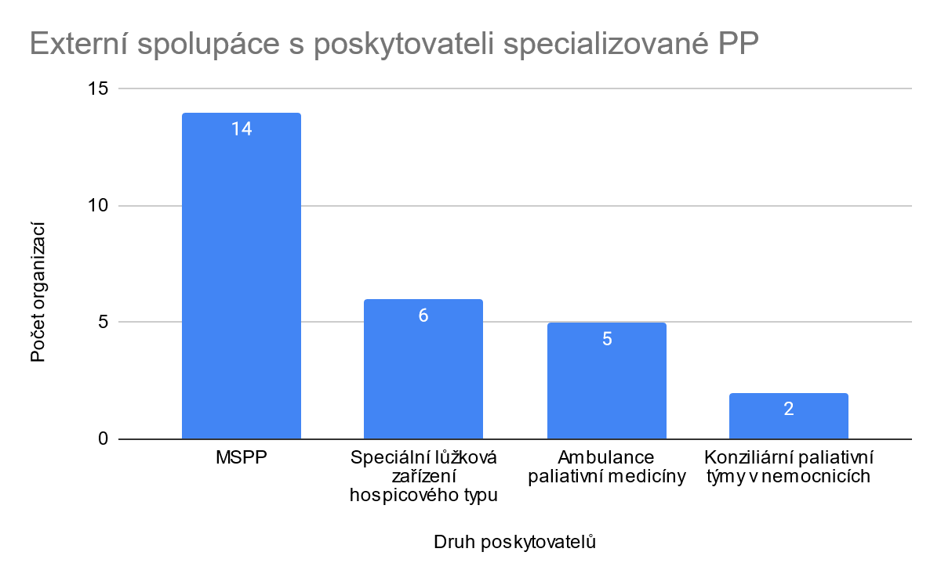

Slide 12
70 %
Notes:
poskytování PP v závěru života u 70 % klientů

Slide 14
Čeká vás změna. Inspirujte se tam, kde už si něčím prošli
Čím může organizace podpořit úspěch organizace?
Dobrou orientací v teoriích změny
Inspirací u organizací, které mají zkušenosti s implementací paliativní péče
Pochopením, že se změnou přichází odpor
Naplánováním jednotlivých kroků definované vize a úkolů pro realizační tým
Věnováním pozornosti všem, kterých se změna týká
Otevřeným deklarováním, že se nové postupy a přístupy zkoušejí
Otestováním všech postupů před jejich zakotvením

Slide 15
Myslete na to, že měníte kulturu organizace
Jak měnit organizační kulturu a co dělat?
Formulovat vizi paliativní péče v organizaci ve všech vrstvách organizační kultury.
Zmapovat stávající kulturu organizace.
Sjednotit jazyk v rámci týmu a v rámci organizace a vyjasnit zásadní pojmy.
Otevřeně změnu pojmenovat, dát příležitost všem se ke změně přidat
Ty, kteří se ke změně přidají a podílejí se na ní, podpořit a ocenit.
Přijmout to, že někteří nebudou ochotni opustit své předpoklady.
Počítat s tím, že změna kultury je dlouhý proces v řádu několika let.

Slide 16
Určete si rozvoj paliativní péče jako prioritu
Jak podpořit úspěšný start?
Zvolte si rozvoj paliativní péče jako hlavní cíl, kterému se budete v následujícím období věnovat.
Nezačínejte souběžně jiný velký projekt, který pracuje s nastavováním kompetencí nebo mění styl péče.
Vytvořte si harmonogram, popisující konkrétní úkoly a kroky na cestě k cíli.
Vyčleňte si na tento projekt alespoň dva roky.
Komunikujte o rozhodnutí začít předem se všemi zaměstnanci.
Naplánujte dostatečný prostor pro průběžnou reflexi a diskusi o tom, jak se změna daří zavádět.

Slide 17
Dejte o sobě vědět, komunikujte se zřizovatelem, myslete na udržitelnost a financování
Povědomí je předpokladem zájmu, ten se mění v potřebu, touhu…
Jak dobře zacílit komunikaci o paliativní péči v domově?
Mapování zainteresovaných stran (stakeholderů):
Kdo má jaký zájem ve vztahu k paliativní péči v domově?
Kdo má jaký vliv na dostupnost PP v domově?
Jak blízko má domov k zainteresovaným stranám?
Jak chceme vzájemný vztah rozvíjet?
Mapování kanálů komunikace:
Které kanály organizace využívá?
Které kanály pro účinnou komunikaci chybí?
Notes:
V organizaci probíhá změna (viz kapitola 1) a tato změna se promítá i do oblasti komunikace. Jde o změny obsahu, struktur i nástrojů. Je vhodné využít běžné nástroje pro řízení a plánování komunikace, které pomohou změnu a její důsledky znázornit (Obr. 4)10: •

Slide 18
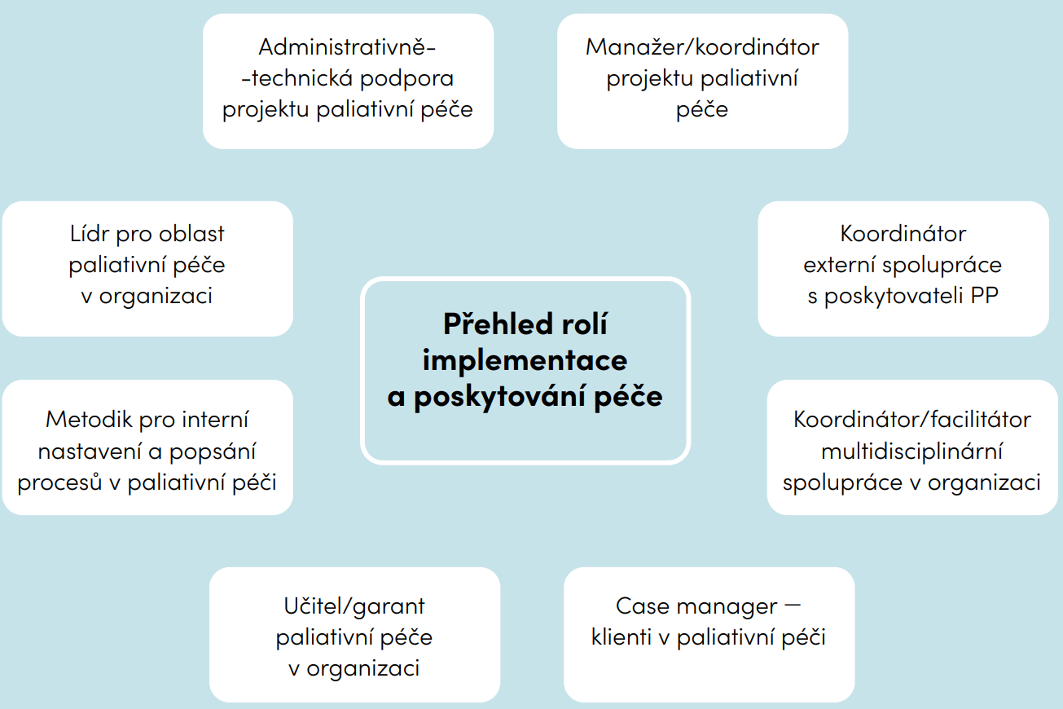
Vytvořte realizační tým, určete role v něm, sestavte si akční plán

Slide 19
Vymezte si roli koordinátora paliativní péče a najděte ho
Jak v organizaci vymezit roli koordinátora paliativní péče a nalézt ho?
Uvědomit si, které role potřebuje organizace zajistit a jaké bude zastávat koordinátor PP.
Vybrat a ustanovit koordinátora paliativní péče.
Jednoznačně vymezit odpovědnosti, oprávnění, činnosti všech.
Nastavit systém komunikace mezi rolemi a při poskytování péče v MDT.
Fungování rolí vysvětlit zaměstnancům, které se s nimi budou setkávat.
Odpovědnosti, oprávnění a činnosti pravidelně přehodnocovat a sdílet.
Notes:
13 z 15 organizací zachová pozici koordinátora paliativní péče i po skončení programu. 8 organizací financuje tuto pozici z interních zdrojů organizace, u 3 organizací došlo k systematickému začlenění této pozice do úhradového mechanismu zřizovatele. Jedna organizace by měla mít zajištěné financovaní z dotačního programu EU a poslední organizace hledá jiné způsoby financování.

Slide 20
Najděte si mentora pro organizační změnu
Mentor je:
„laskavým průvodcem“
Někdo, kdo pomáhá s:
dosažením vytyčených cílů
kladení správných otázek
reflexí a facilitací diskuze
podporou týmu
Zdroj zpětné vazby
Partner pro přemýšlení a diskusi o problémech
Mentor není:
Expert, který vše vymyslí za tým
Osobní psychoterapeut
Supervizor
Vyjednavač, který by šel místo týmu žádat zřizovatele o změny
Osoba, která by dělala v procesu zavádění paliativní péče konkrétní rozhodnutí

Slide 21
Vzdělávejte se
Co je s ohledem na vzdělávání v paliativní péči důležité pro podporu implementace?
Vyberte vhodná témata kurzu.
Postupujte od základních témat ke specifickým.
Vyberte vhodnou formu kurzu.
Informujte se o náplni kurzu a podporujte možností zavedení znalosti do praxe.
Podporujte motivaci ke vzdělávání tím, že bude možné jej absolvovat v rámci pracovní doby.
Proškolte co největší počet pracovníků.
Nastavte práci interních mentorů.
Notes:
Během programu prošlo bezmála 1000 zaměstnanců podpořených organizací celkem 46 kurzy Centra paliativní péče. Z dílny Sue Ryderu vzešlo 12 workshopů, kterých se účastnilo přibližně 300 zaměstnanců.
Pro program rozvoje paliativní péče v zařízeních pobytových služeb ABAKUS 1. běh – byly pilotované dva kurzy.
Plánování péče v závěru života
Paliativní péče pro sociální pracovníky
Paleta -

Slide 22
Přiveďte praktického lékaře k paliativní péči, navažte spolupráci se specialisty v oblasti paliativní péče
Celý rok a půl je lékař největší brzda. Kdyby byl lékař, šlo by to jako po másle.
Praktický lékař je oproti začátku hodně posunutý, ale pořád má obavy z indikace.
Co je potřeba k tomu, aby bylo v organizaci možné pokrýt paliativní potřeby klientů v rámci obecné i specializované paliativní péče?
Získat si praktického lékaře pro myšlenku podpory paliativního přístupu v domově, podpořit jej v rozvoji jeho kompetencí, případně najít jiného lékaře s propaliativním postojem.
Navázat spolupráci s poskytovateli specializované paliativní péče na úrovni konzultací nebo přímo sdílené péče.
Notes:
Na konci programu měly všechny organizace navázanou spolupráci s minimálně jedním poskytovatelem specializované PP. Nejčastější druh spolupráce byl s MSPP. Většina organizací přenastavila svou spolupráci s praktickými lékaři, v některých případech došlo i ke změně praktika či snížení počtu spolupracujících praktických lékařů. Velkou roli ve zlepšení spolupráce hrálo také vzdělávání. Velice se zlepšila spolupráce po absolvování kurzů pro lékaře. (člen realizačního týmu)

Slide 23
Plánujte péči v závěru života a sdílejte dokumentaci
Co má mít organizace nastavené v plánování péče v závěru života, co v oblasti sdílené dokumentace?
Vzdělávejte pracovníky v tématu plánování péče v závěru života.
Popište proces plánování péče v závěru v metodice.
Určete, kdo je koordinátorem plánování péče v závěru života.
Podpořte pracovníky v jejich kompetenci při plánování péče v závěru života.
Plánujete péči v závěru života s rodinou a klientem.
Začněte plánovat časně.
Dbejte na to, že plán péče v závěru života musí být konkrétní a stručný, v písemné podobě.
Popište pracovníkům formu a proces vedení sdílené dokumentace.
Informujte pracovníky, co jim vedení sdílené dokumentace přinese.
Notes:
Odpovědnou osobou za dokumentaci paliativní péče je v cca 80 % koordinátor paliativní péče.

Slide 24
Reflektujte dění v paliativní péče
Jak podpořit reflexivní praxi v organizaci?
Reflexi vědomě využívejte.
Určete osobu, která bude zodpovědná za reflexi případů v paliativní péči.
Dejte prostor krátké týmové reflexi případu po každém úmrtí klienta, zkušenosti zúročte v další péči.
Dejte prostor pro reflexi dalších situací, které vyvstávají v souvislosti s implementací paliativní péče i jejího poskytování. Reflexi podpořte výběrem vhodného formátu:
supervizí
facilitací
společným workshopem
paliativní kávou …

Slide 25
Doporučení pro implementaci paliativní péče do pobytových soc. služeb
Čeká vás změna. Inspirujte se tam, kde už si něčím prošli
Myslete na to, že měníte kulturu organizace
Určete si rozvoj paliativní péče jako prioritu
Dejte o sobě vědět, komunikujte se zřizovatelem, myslete na udržitelnost a financování
Vytvořte realizační tým, určete role v něm, sestavte si akční plán
Vymezte si roli koordinátora paliativní péče a najděte ho
Najděte si mentora pro organizační změnu
Vzdělávejte se
Přiveďte praktického lékaře k paliativní péči, navažte spolupráci se specialisty v oblasti paliativní péče
Plánujte péči v závěru života a sdílejte dokumentaci
Reflektujte dění v paliativní péče

Slide 26
Děkuji za pozornost.
Barbora Nejedlá
barbora.nejedla@sue-ryder.cz

